Slide 1

Föräldrarmöte 2026
2018-2019

Slide 2

Anmälan: www.laget.se/aspoif/Member (om du anmäler ditt barn får ni de informationsutskick som tränarna skickar till sina lag - så skicka gärna in en anmälan för att inte missa någon information)
Kontakt: aspoif@live.se
Tränings- och medlemsavgift träningsavgiften 150 kr och medlemsavgiften 150 kr.
Aspö IF är en ideell klubb och all verksamhet bygger på att vi föräldrar i klubben efter förmåga hjälps åt med träning, sammandrag mm - ett roligt sätt att lära känna fler familjer i närområdet!
Föreningens värdegrund:
I Aspö IFs verksamhet ska alla barn känna sig välkomna och delaktiga och få delta och utvecklas efter sina egna förutsättningar. Tränare, föräldrar och vuxna i föreningen har fokus på att alla barn känner sig trygga, sedda, utvecklas och har roligt! Föreningen ställer sig bakom idrottsrörelsens värdegrund och ”Barnens spelregler” som tagits fram av riksidrottsförbundet och Bris. https://barnensspelregler.se

Slide 3
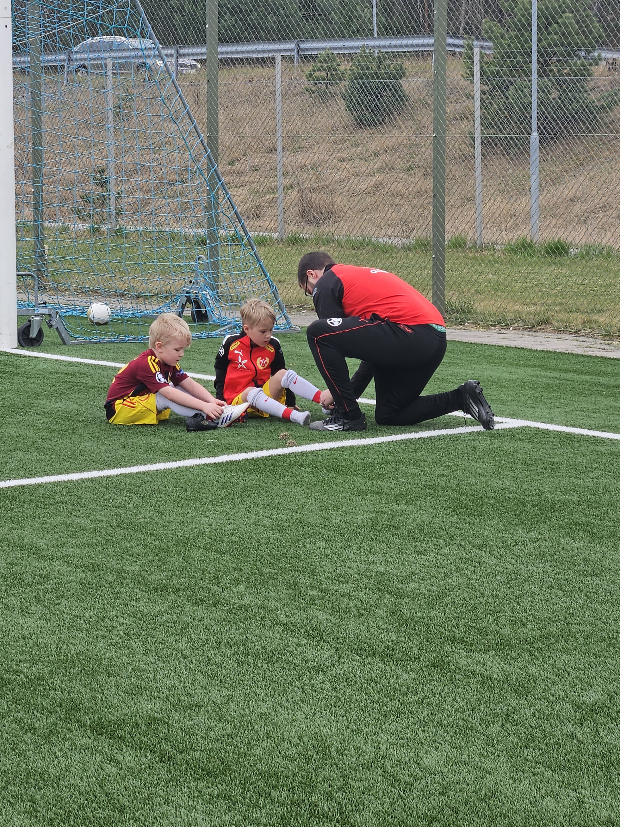
Träningar
Måndagar: 18.15-19.15
Torsdagar: 17.30-19.30
1. Rebecca -mamma Hugo
2. Simon - pappa till Sam
3. Jesper – pappa till Florens
4. Fredrik – pappa till Adrian
5. Niclas – pappa till August
+ alla fantastsika föräldrar som alltid ställer upp. Vi gör detta tillsammans 🖤❤️
Vi har även tre föräldrar i styrelsen.
Fredrik, Linda och Cissi.
Sommaruppehåll?
28-29 -30 -31
.

Slide 4
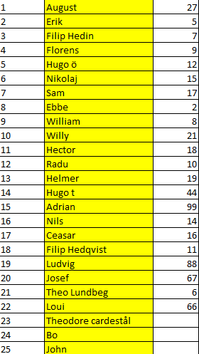
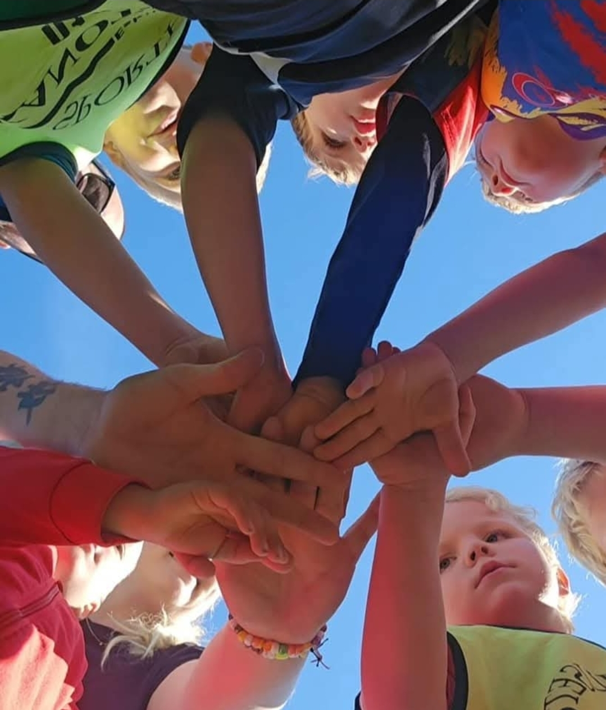
Laget 2026
12st 2018
13st 2019
+ Några som ”provar” på fortfarande

Slide 5
Våra förväningar på dig och ditt barn:
Komma i tid
Har du ett barn med speciella behov, att du kommunicerar det med oss ledare så att vi kan möta barnet på bästa sätt. Om vi ser behov av att du finns som stöd under träningarna, ber vi om ditt stöd av det.
Fairplay - du som förälder stöttar som en förälder (hejar på ALLA m.m.)
Du coachar inte ditt barn under träning och sammandrag, du finns där som en vuxen och tröstar och peppar.
Anmäla i appen (svara på kallelser)
Vill ni inte synas på FB säg till.
Se till att barnet får redan nu en förståelse med vikten av äta och fylla på Energi och nyttiga mellanmål.
Prata hemma om hur man är en schysst kompis.
Att vi är ett lag och tränar tillsammans för att bli så bra som möjligt

Slide 6
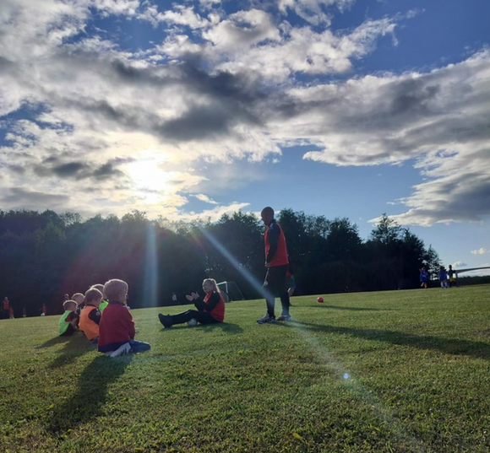
Era förväningar på oss?
Vad är viktigt för att du och ditt barn ska uppskatta Aspö IF?

Slide 7
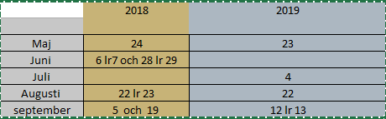

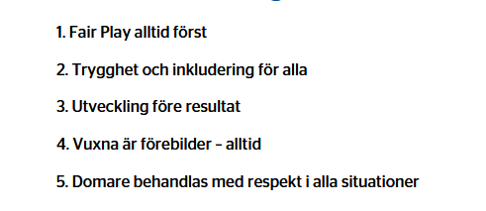
Sammandrag 2026

Slide 8
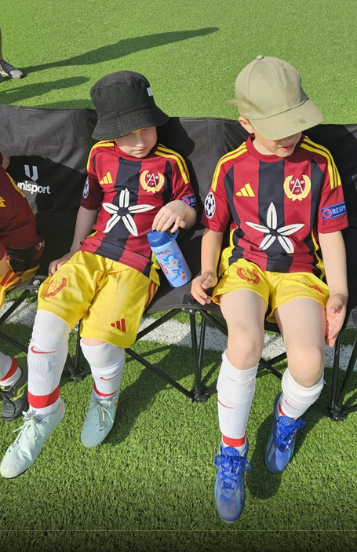
Kläder:
Det är helt valfritt om man vill beställa personliga matchkläder. Man kan låna vid matcher
Priser:
Byxor och jacka 622kr
Matchkläder shorts, strumpor, matchtröja 517kr
Träningströjort 100kr / st
Vi har blivit sponsrade av Jespers företag med träningströjor.

Slide 9

Frågor?
Vi ser fram emot en härlig fotbollsäsong med er och era barn!

